Slide 1

Redes Neuronales
Introducción a Data Science
Dr. Juan Bekios Calfa
Universidad Católica del Norte
Departamento de Ingeniería de Sistemas y Computación

Slide 2
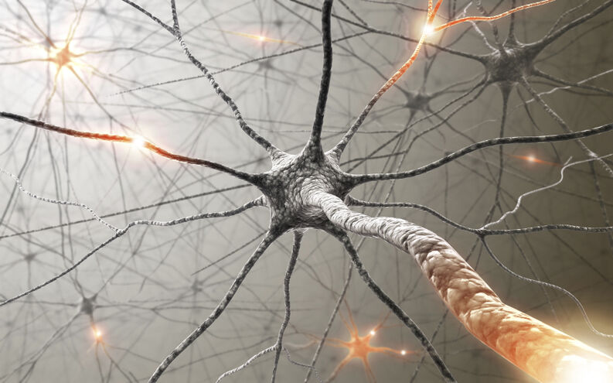
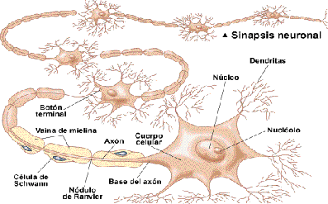
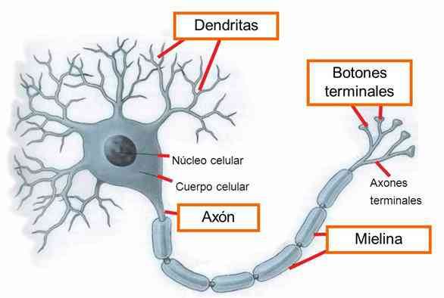
REDES NEURONALES
Introducción y conceptos
http://academic.uprm.edu/eddiem/psic3001/id36.htm
https://www.vix.com/es/btg/curiosidades/3905/las-neuronas-no-se-regeneran-un-mito-derrumbado
https://www.partesdel.com/partes_de_la_neurona.html

Slide 3
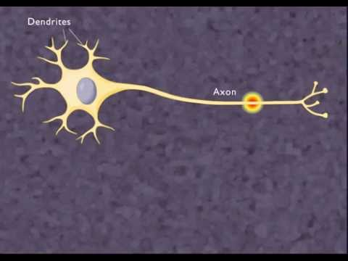
REDES NEURONALES
Introducción y conceptos

Slide 4
REDES NEURONALES ARTIFICIALES
Introducción y conceptos
Mc.Culloch, Pitts (1943)
Hebb (1949): Organization of Behaviour
Rosenblatt, Wightman (1957) : Perceptrón.
Widrow, Hoff (1960) . Adaline
Poco rigor, demasiado entusiasmo, demasiado énfasis en la “analogía biológica”.
1965 - 82: Etapa de silencio
Artículo de Minsky, Papert
Falta de soporte tecnológico
1982-86 : Ciclo de conferencias de Hopfield.
1986: PDP. Rumelhart, Mc. Lelland. Retropopagación (Backpropagation).
1987: Primera ICNN IEEE San Diego
1988: Neural Networks (Primera revista) ...

Slide 5
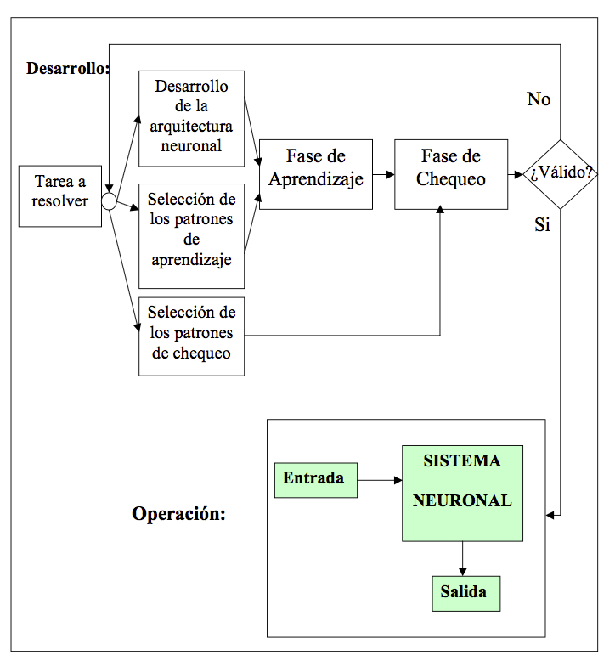
REDES NEURONALES ARTIFICIALES
Introducción y conceptos
Inicialmente la red no dispone de ningún tipo de conocimiento útil almacenado.
Para que ejecute una tarea es preciso entrenar o enseñar a la red neuronal.
El entrenamiento se realiza mediante patrones-ejemplo.

Slide 6
REDES NEURONALES ARTIFICIALES
Introducción y conceptos
Diseño: En esta fase se elige el tipo de red neuronal a usar (arquitectura o topología), el número de neuronas que la compondrán.
Entrenamiento: En esta fase se le presentan a la red neuronal una serie de datos de entrada y datos de salida (resultados), para que a partir de ellos pueda aprender.
Uso: Se le suministran las entradas pertinentes a la red, y ésta genera las salidas en función de lo que ha aprendido en la fase de entrenamiento. Utilización de la red en el sentido feedforward.

Slide 7
REDES NEURONALES ARTIFICIALES
Introducción y conceptos
Las redes neuronales artificiales son una manera de procesamiento de la información mediante un programa en el computador.
Se usan patrones matemáticos de reconocimiento para que estas “aprendan” las complejas interacciones entre las variables de entrada (independientes) y las de salida o dependientes.
Posteriormente, se usan los patrones aprendidos para estimar la salida de nuevos datos.
Así la red neuronal adquiere “conocimiento”, basado en el aprendizaje previo.

Slide 8
REDES NEURONALES ARTIFICIALES
Introducción y conceptos
Conceptos clave que una RNA intenta emular:
Procesamiento paralelo: Las diferentes neuronas están operando de forma paralela, permitiendo tratar grandes volúmenes de información en poco tiempo.
Memoria distribuida: La información almacenada se encuentra en las sinapsis.
Adaptabilidad al entorno: Las sinapsis van variando con el tiempo, modificando su valor a partir de ejemplos.

Slide 9
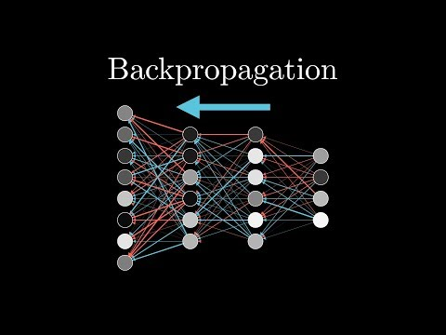
REDES NEURONALES ARTIFICIALES
Introducción y conceptos

Slide 10
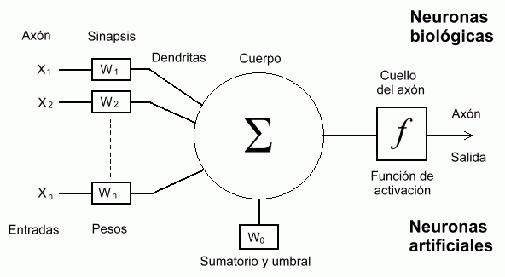
10
REDES NEURONALES ARTIFICIALES
Conjunto de entrada: x₁, x₂, …, x_{n}
Función de activación, f
Salida, Y
Función de agregación, Σ
Pesos sináticos: w₁, w₂, …, w_{n}

Slide 11
11
REDES NEURONALES ARTIFICIALES
Σ = x₁w₁ + w₀
f(Σ)
Σ = x₁w₁ + x₂w₂ + … + x_{n}w_{n} + w₀

Slide 12
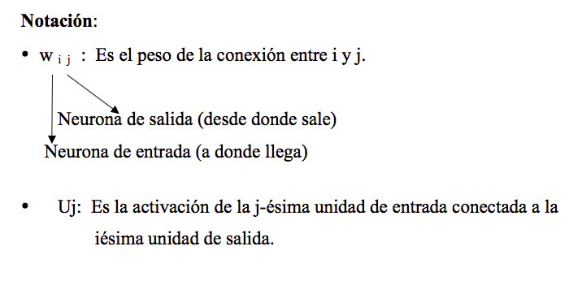
REDES NEURONALES ARTIFICIALES

Slide 13
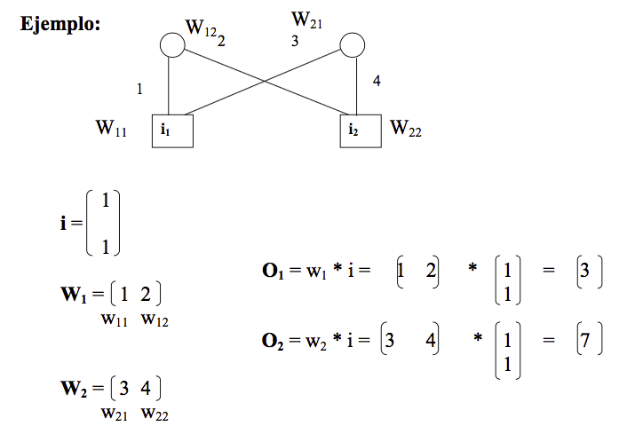
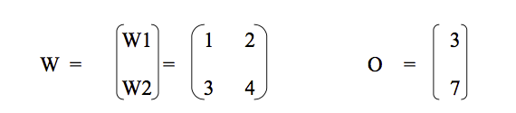
REDES NEURONALES ARTIFICIALES
Cuando existen más de dos vectores de pesos, se usa una matriz

Slide 14

14
REDES NEURONALES ARTIFICIALES
f(Σ)

Slide 15
15
PLAYGROUND
https://playground.tensorflow.org/#activation=relu&batchSize=10&dataset=xor&regDataset=reg-plane&learningRate=0.03&regularizationRate=0&noise=0&networkShape=4,2&seed=0.87782&showTestData=false&discretize=false&percTrainData=50&x=true&y=true&xTimesY=false&xSquared=false&ySquared=false&cosX=false&sinX=false&cosY=false&sinY=false&collectStats=false&problem=classification&initZero=false&hideText=false&learningRate_hide=true&regularizationRate_hide=true&noise_hide=true&problem_hide=true&discretize_hide=true&regularization_hide=true&batchSize_hide=true
https://playground.tensorflow.org

Slide 16
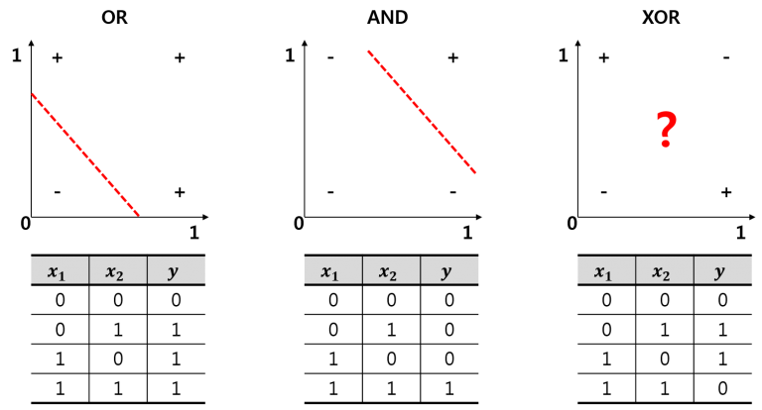
16
SOLO PROBLEMAS LINEALES
Perceptron, 1957 - Frank Rosenblatt.
No resuelve problemas no lineales. Por ejemplo, XOR.
http://www.birc.co.kr/2018/01/22/xor-%EB%AC%B8%EC%A0%9C%EC%99%80-neural-network/

Slide 17
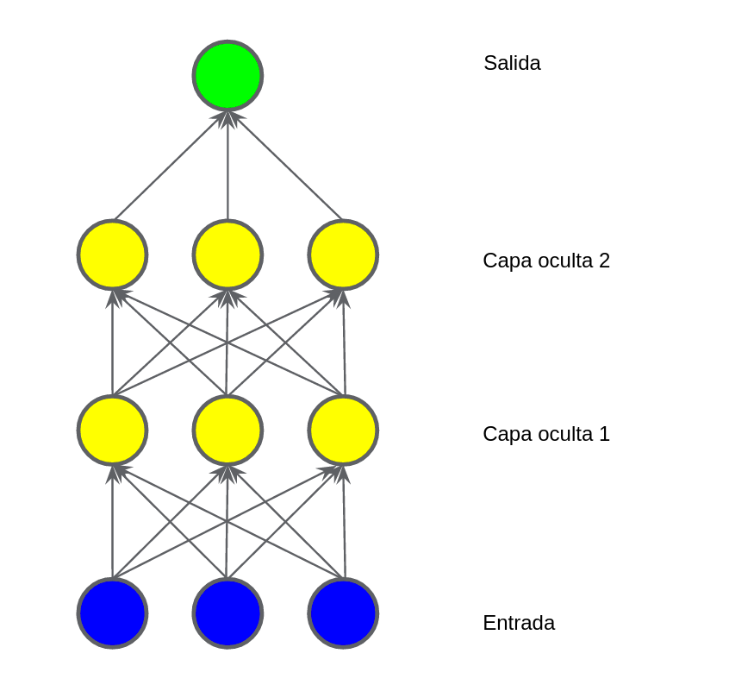
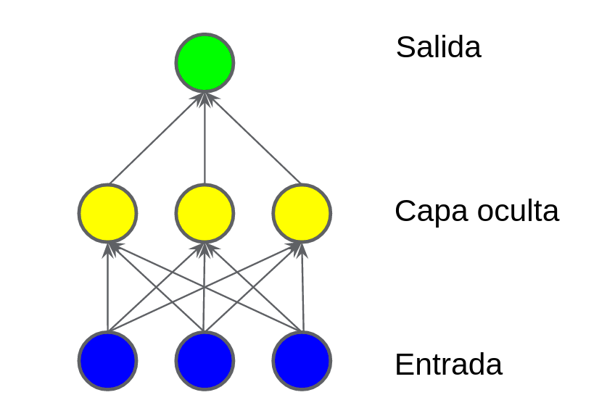
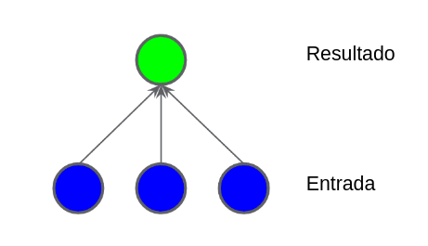
17
REDES NEURONALES MULTICAPA
Perceptron, 957 - Frank Rosenblatt.
¿Es lineal?
¿Es lineal?

Slide 18
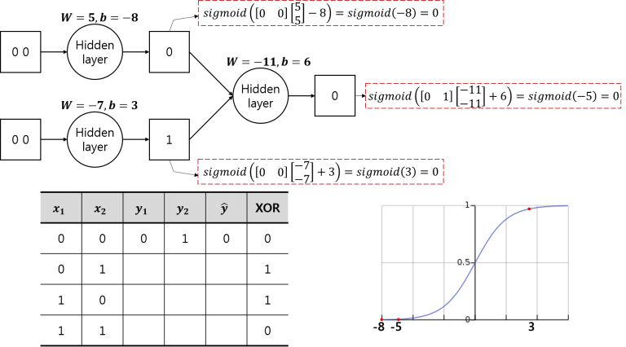
18
REDES NEURONALES MULTICAPA
Agregar una no linealidad a la red.

Slide 19
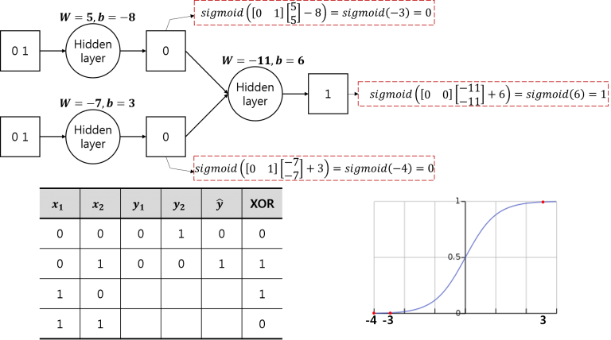
19
REDES NEURONALES MULTICAPA
Agregar una no linealidad a la red.

Slide 20

20
REDES NEURONALES MULTICAPA
Agregar una no linealidad a la red.

Slide 21
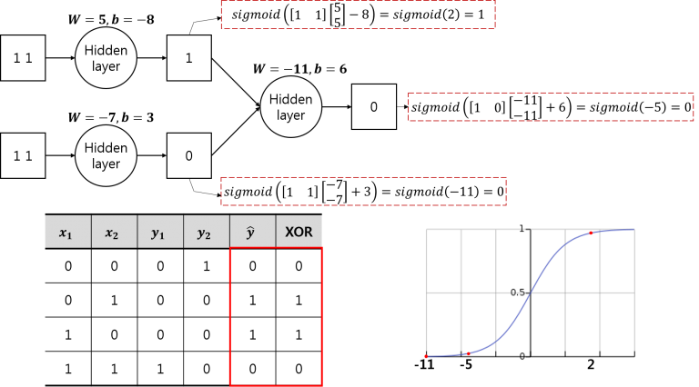
21
REDES NEURONALES MULTICAPA
Agregar una no linealidad a la red.

Slide 22
22
PLAYGROUND
https://playground.tensorflow.org/#activation=relu&batchSize=10&dataset=xor&regDataset=reg-plane&learningRate=0.03&regularizationRate=0&noise=0&networkShape=4,2&seed=0.87782&showTestData=false&discretize=false&percTrainData=50&x=true&y=true&xTimesY=false&xSquared=false&ySquared=false&cosX=false&sinX=false&cosY=false&sinY=false&collectStats=false&problem=classification&initZero=false&hideText=false&learningRate_hide=true&regularizationRate_hide=true&noise_hide=true&problem_hide=true&discretize_hide=true&regularization_hide=true&batchSize_hide=true
https://playground.tensorflow.org

Slide 23
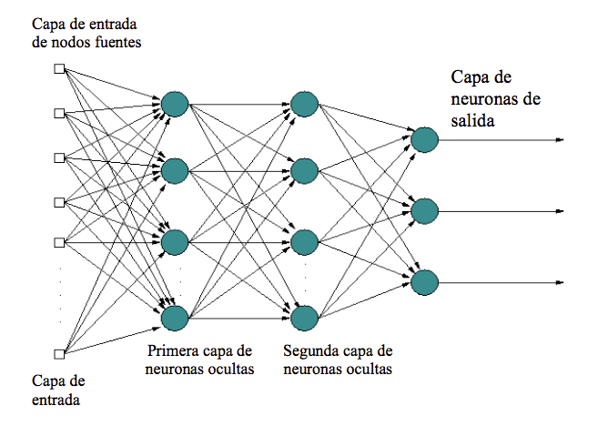
23
REDES NEURONALES MULTICAPA
Aprendizaje.
Backpropagation.
Notes:
Regla de la cadena (reforzar en un futuro)

Slide 24
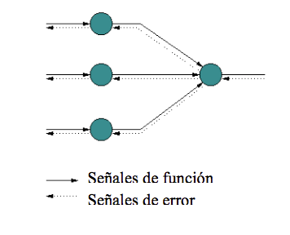
24
REDES NEURONALES MULTICAPA
Aprendizaje.
Backpropagation.
Notes:
Regla de la cadena (reforzar en un futuro)

Slide 25
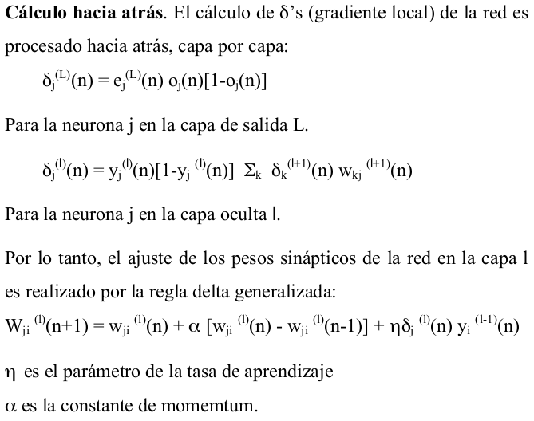
25
REDES NEURONALES MULTICAPA
Aprendizaje.
Backpropagation.
Notes:
Regla de la cadena (reforzar en un futuro)

Slide 26
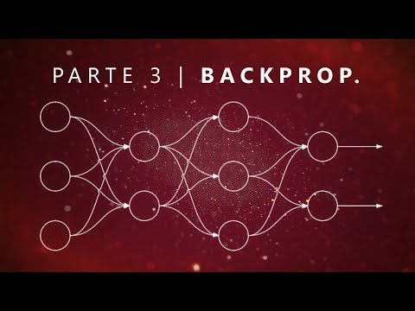
26
REDES NEURONALES MULTICAPA
Aprendizaje.
Backpropagation.
Notes:
Regla de la cadena (reforzar en un futuro)

Slide 27
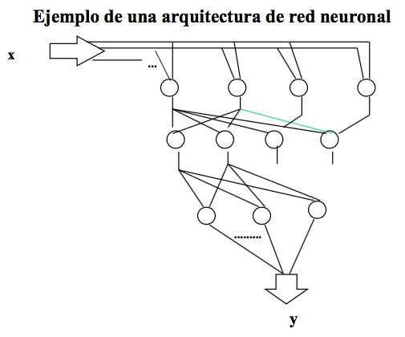
27
OTRAS ARQUITECTURAS RNA
Notes:
Regla de la cadena (reforzar en un futuro)

Slide 28
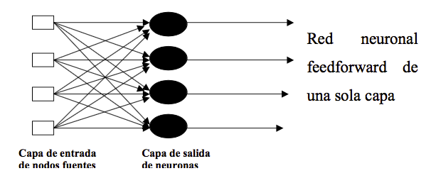
28
OTRAS ARQUITECTURAS RNA
Redes neuronales feedforward de una sola capa
Notes:
Regla de la cadena (reforzar en un futuro)

Slide 29
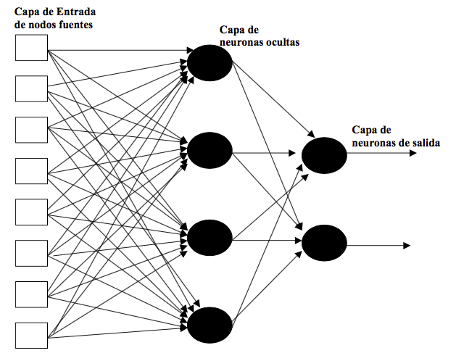
29
OTRAS ARQUITECTURAS RNA
Redes feedforward multicapas
Notes:
Regla de la cadena (reforzar en un futuro)

Slide 30
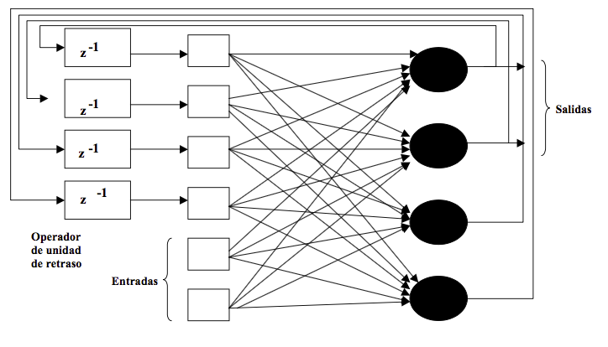
30
OTRAS ARQUITECTURAS RNA
Redes Neuronales Recurrentes
Notes:
Regla de la cadena (reforzar en un futuro)

Slide 31
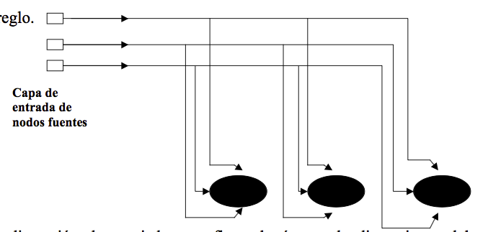
31
OTRAS ARQUITECTURAS RNA
Redes feedforward multicapas
Notes:
Regla de la cadena (reforzar en un futuro)

Slide 32
32
DEEP
LEARNING
Machine Learning

Slide 33

33
https://planetachatbot.com/deep-learning-f%C3%A1cil-con-deepcognition-9af43b2319ba
DEEP LEARNING
Introducción

Slide 34
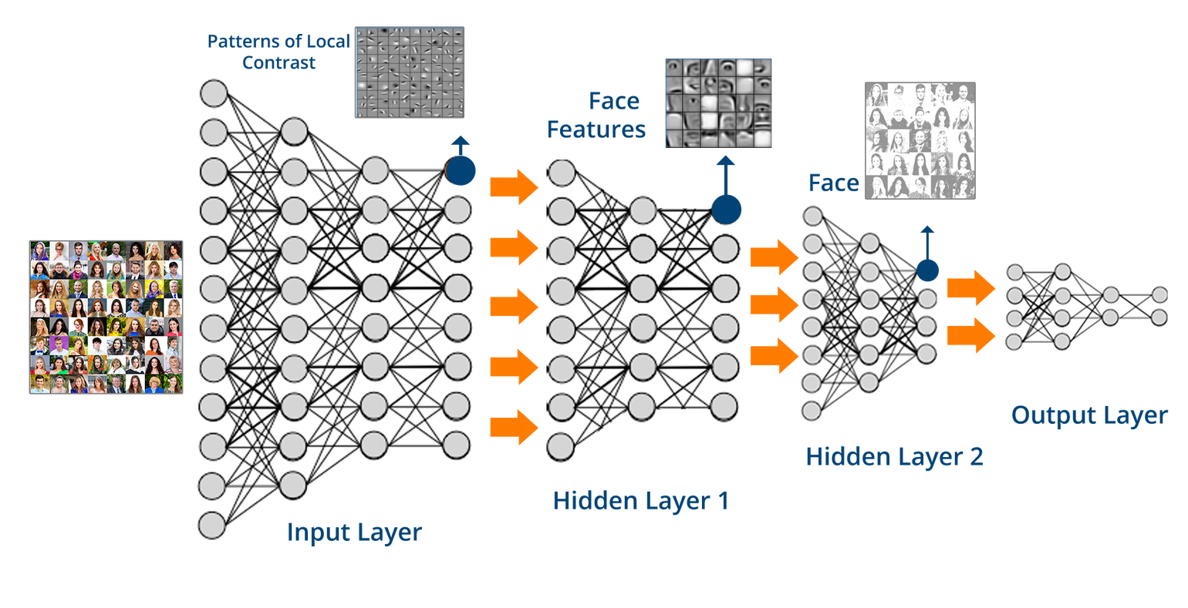
34
https://puentesdigitales.com/2017/11/15/guia-rapida-de-inteligencia-artificial-asi-funciona-el-deep-learning/
DEEP LEARNING
Introducción

Slide 35
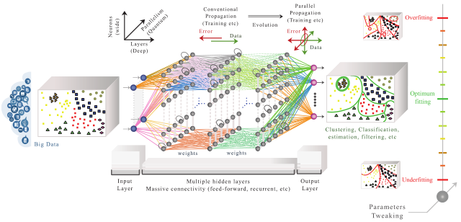
35
https://www.researchgate.net/profile/Dr_Junaid_Nawaz_Syed/publication/332219159/figure/fig5/AS:751940409491457@1556287972403/An-example-of-a-complex-artificial-neural-network-structure-Evolution-from-sequential-to_W640.jpg
DEEP LEARNING
Introducción

Slide 36
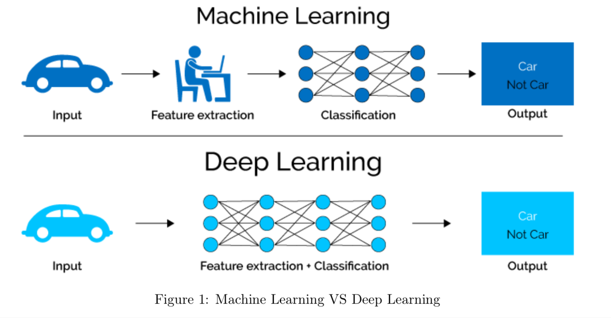
36
https://towardsdatascience.com/parallel-and-distributed-deep-learning-a-survey-97137ff94e4c
DEEP LEARNING
Aprendizaje automático + Clasificación

Slide 37
37
DEEP LEARNING
Introducción

Slide 38
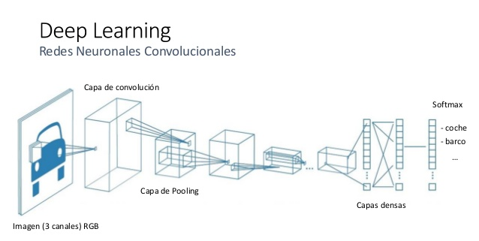
38
REDES NEURONALES CONVOLUCIONALES
Nos concentraremos en dos tipos de arquitecturas:
Redes Neuronales Densas.
Redes Neuronales Convolucionales.
https://www.slideshare.net/ManuelRodrigoCabello/deep-learning-python-c-y-azure
Notes:
Regla de la cadena (reforzar en un futuro)

Slide 39
39
RED NEURONAL DENSA
Arquitectura

Slide 40
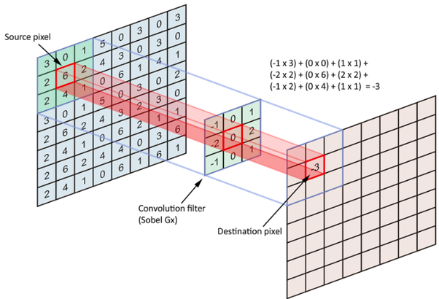
40
REDES NEURONALES CONVOLUCIONALES
Convolución
https://es.quora.com/C%C3%B3mo-funcionan-las-redes-neuronales-convolucionales
Notes:
Regla de la cadena (reforzar en un futuro)

Slide 41
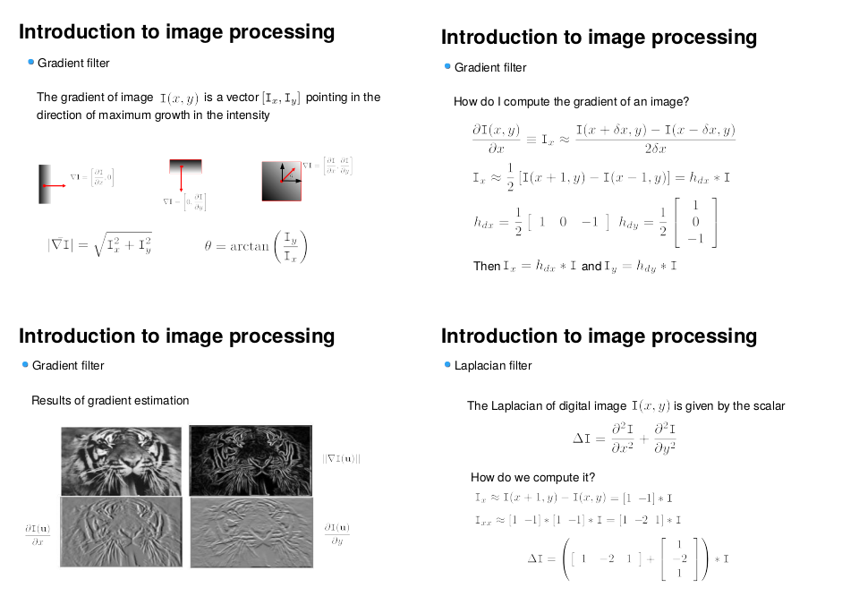
41
DEEP LEARNING
Filtros
Ingeniería de “features”
Notes:
Regla de la cadena (reforzar en un futuro)

Slide 42
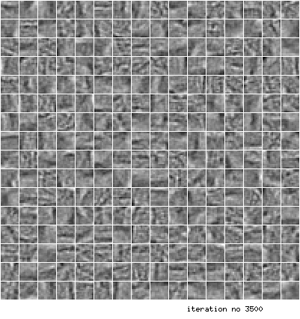
42
DEEP LEARNING
Feature map
Notes:
Regla de la cadena (reforzar en un futuro)

Slide 43
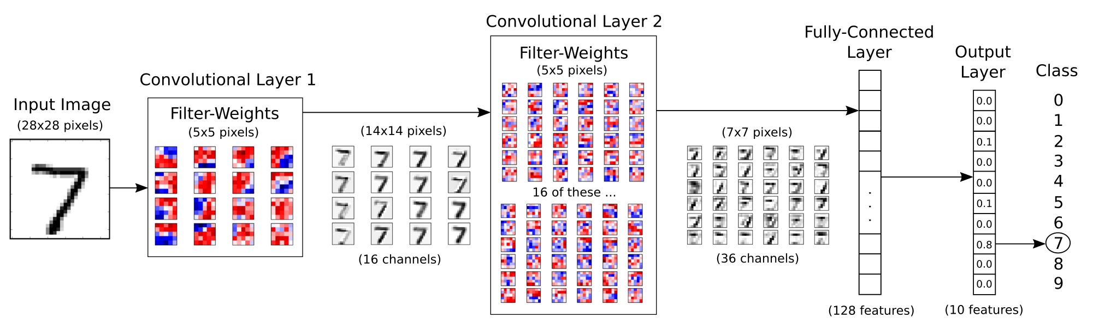
43
DEEP LEARNING
Capas convolucionales + Capas densas

Slide 44
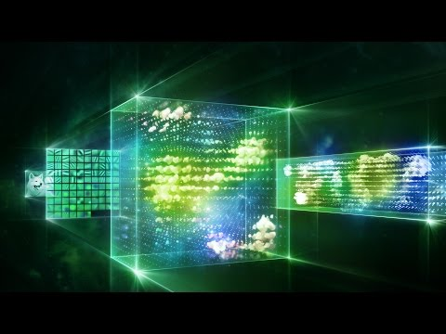
ALGUNAS REFLEXIONES
44

